Slide 1
Obecný předpoklad = klasický model
DEB model
CO₂
CO₂
Maintenance respiration
Assimilatory respiration
Growth respiration
Growth respiration
Substrate
Microbial biomass
Substrate
Growth
Reserves
(e)
Uptake
Uptake
Structures
(X₁)
Death
Death
Microbial biomass

Slide 2
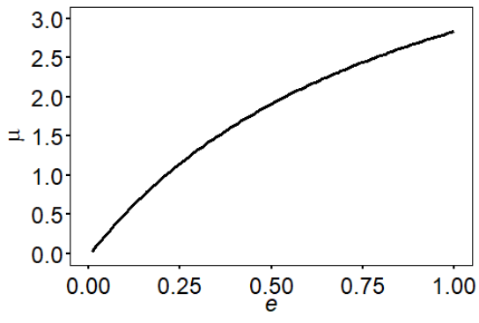







$$f=\frac{Substrate}{Substrate+K_{M}}$$
$$Uptake=\left[I_{MAX}\right]×X_{1}×f$$
DEB model
$$Asimilace=\left[A_{MAX}\right]×X_{1}×f$$
$$\frac{de}{dt}=v×f−v×e$$
$$v= \frac{A_{MAX}}{E_{MAX}}$$
CO₂
Maintenance respiration
$e$ – reserve density scaled to maximum reserve density <0, 1>
Assimilatory respiration
Growth respiration
$$growth=\frac{dX_{1}}{dt}=μX_{1}$$
$$μ=\frac{ve−mg}{e+g}$$
Substrate
Reserves
(e)
Growth
Uptake
Structures
(X₁)
Death
Microbial biomass

Slide 3





$$μ=\frac{ve−mg}{e+g}$$
DEB model
$$Biomass=X_{1}×(M_{X_{1}}+c_{e}×e)$$
$$M_{X_{1}}=0.25c_{e}$$
CO₂
$$Biomass=X_{1}×c_{e}×(0.25+e)$$
Maintenance respiration
Assimilatory respiration
Growth respiration
$$k_{RNA}=\frac{0.25{RNA}_{X_{1}}+{eRNA}_{e}}{0.25+e}$$
Substrate
Reserves
(e)
Growth
Uptake
Structures
(X₁)
Death
Microbial biomass

Slide 4
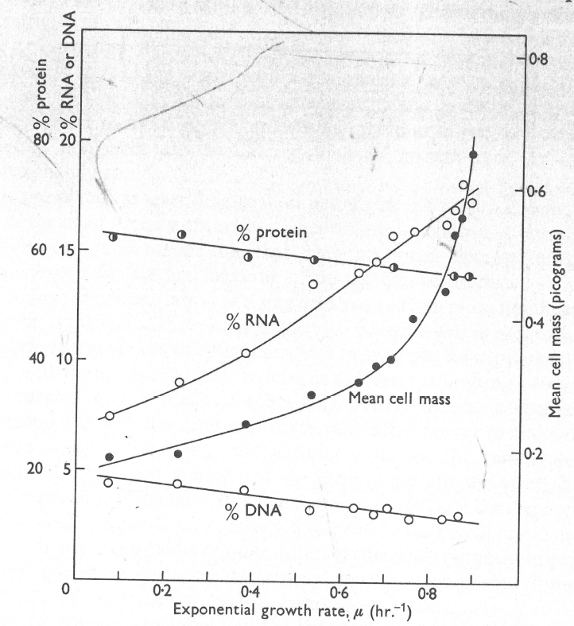


$$μ=\frac{ve−mg}{e+g}$$
$$Biomass=X_{1}×c_{e}×(0.25+e)$$
$$k_{RNA}=\frac{0.25{RNA}_{X_{1}}+{eRNA}_{e}}{0.25+e}$$

Slide 5
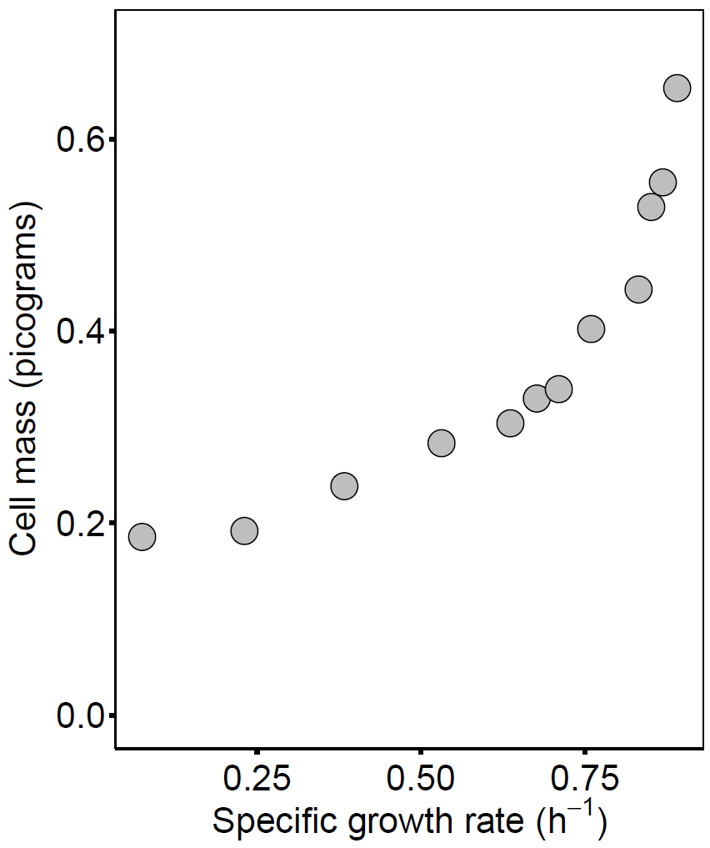
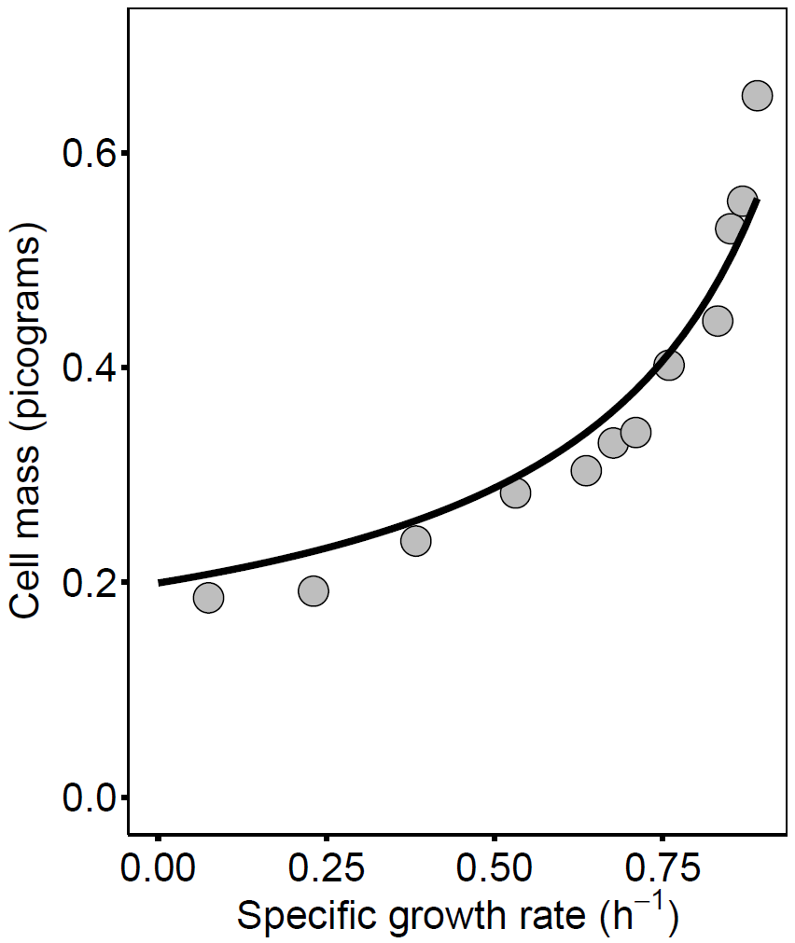

$$μ=\frac{ve−mg}{e+g}$$
$$Biomass=X_{1}×c_{e}×(0.25+e)$$
$$k_{RNA}=\frac{0.25{RNA}_{X_{1}}+{eRNA}_{e}}{0.25+e}$$
$$Mass=X_{1}×c_{e}×(0.25+g\frac{−μ−m}{μ−v})$$

Slide 6
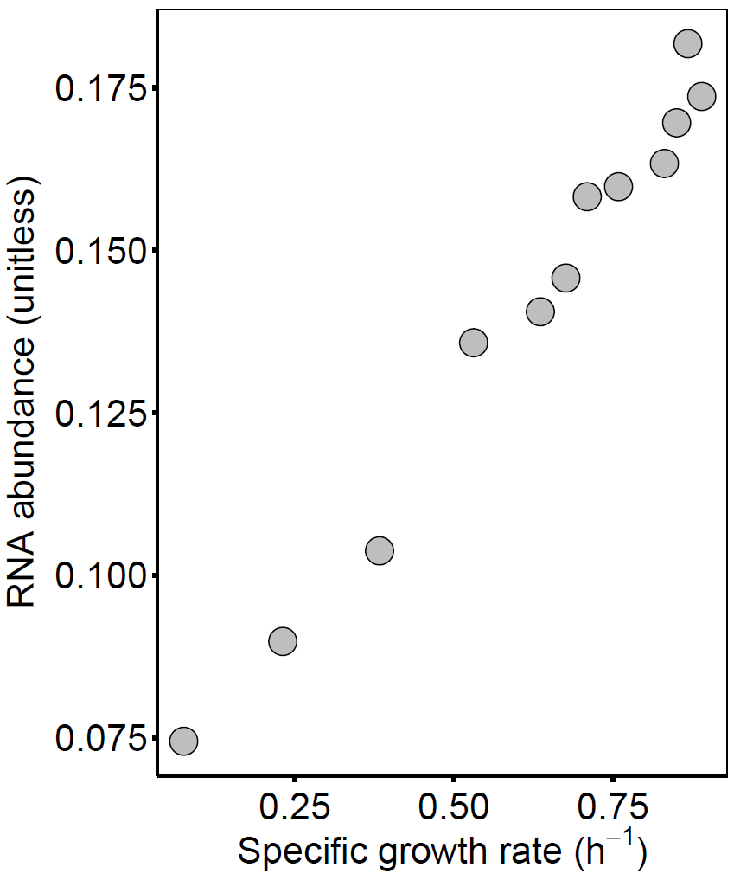
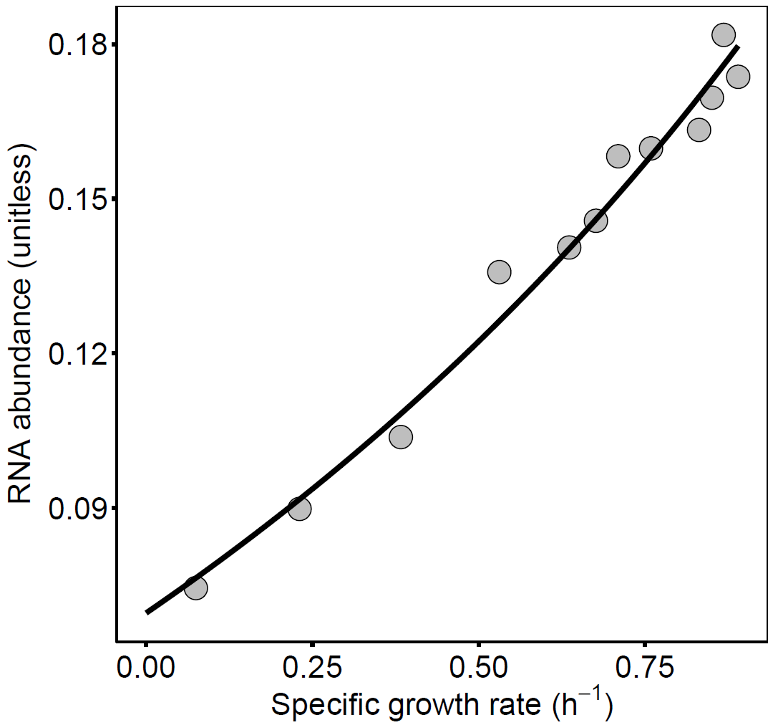
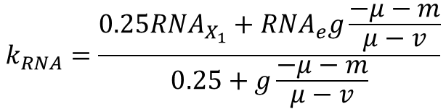
$$μ=\frac{ve−mg}{e+g}$$
$$Biomass=X_{1}×c_{e}×(0.25+e)$$
$$k_{RNA}=\frac{0.25{RNA}_{X_{1}}+{eRNA}_{e}}{0.25+e}$$
$$k_{RNA}=\frac{0.25{RNA}_{X_{1}}+{RNA}_{e}g\frac{−μ−m}{μ−v}}{0.25+g\frac{−μ−m}{μ−v}}$$

Slide 7
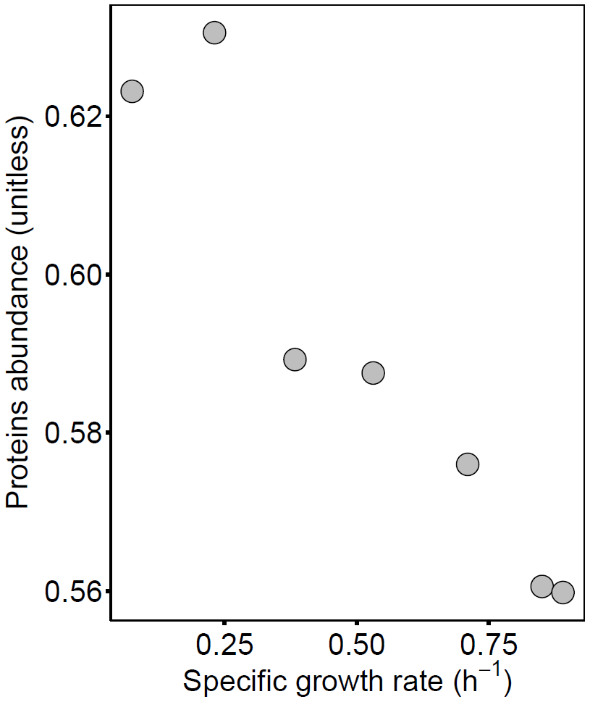
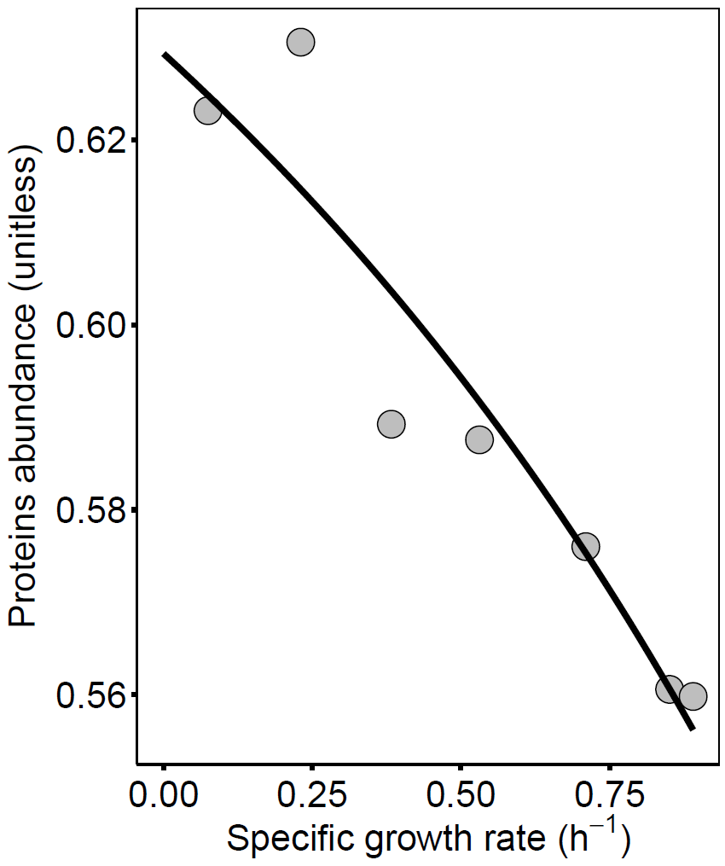
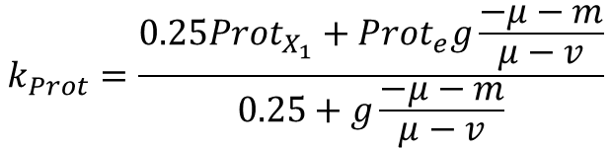
$$μ=\frac{ve−mg}{e+g}$$
$$Biomass=X_{1}×c_{e}×(0.25+e)$$
$$k_{RNA}=\frac{0.25{RNA}_{X_{1}}+{eRNA}_{e}}{0.25+e}$$
$$k_{Prot}=\frac{0.25{Prot}_{X_{1}}+{Prot}_{e}g\frac{−μ−m}{μ−v}}{0.25+g\frac{−μ−m}{μ−v}}$$

Slide 8
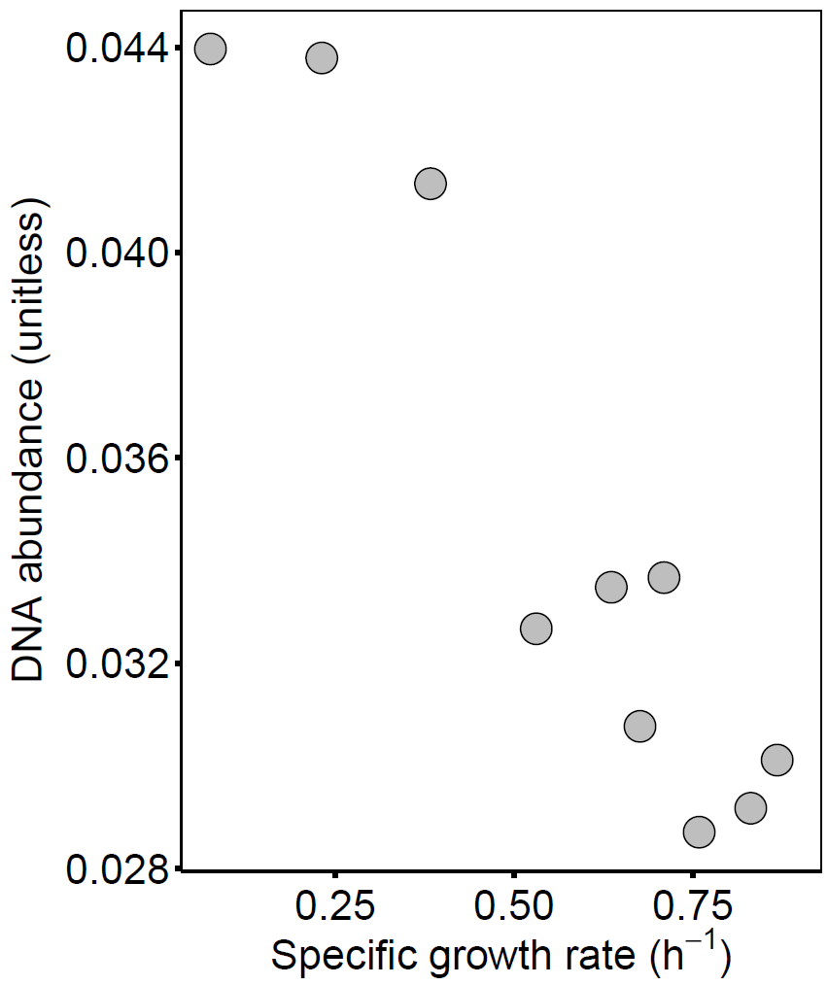
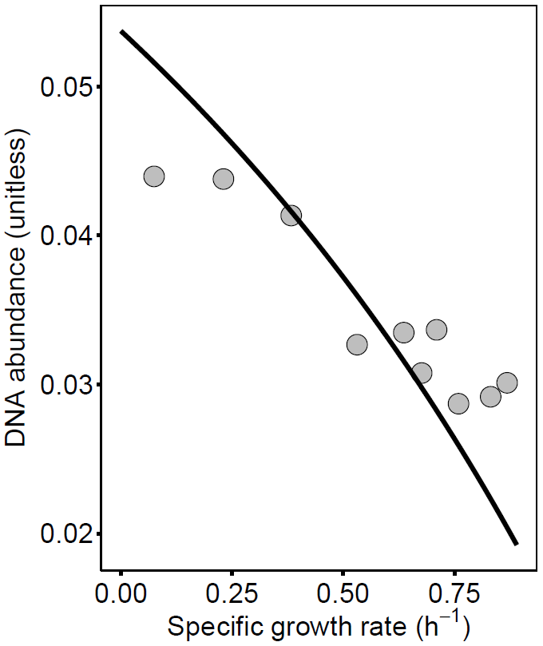
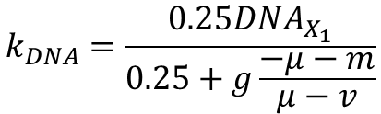
$$μ=\frac{ve−mg}{e+g}$$
$$Biomass=X_{1}×c_{e}×(0.25+e)$$
$$k_{RNA}=\frac{0.25{RNA}_{X_{1}}+{eRNA}_{e}}{0.25+e}$$
$$k_{DNA}=\frac{0.25{DNA}_{X_{1}}}{0.25+g\frac{−μ−m}{μ−v}}$$

Slide 9


V půdě neměříme biomasu, jen její proxy-parametry
$$k_{ec}=\frac{0.25n_{X_{1}}+e}{0.25+e}$$
Neznáme aktuální růstovou rychlost
$$MBC=\frac{CFE }{k_{ec}}$$
Růstovou rychlost často ovlivňujeme

Slide 10
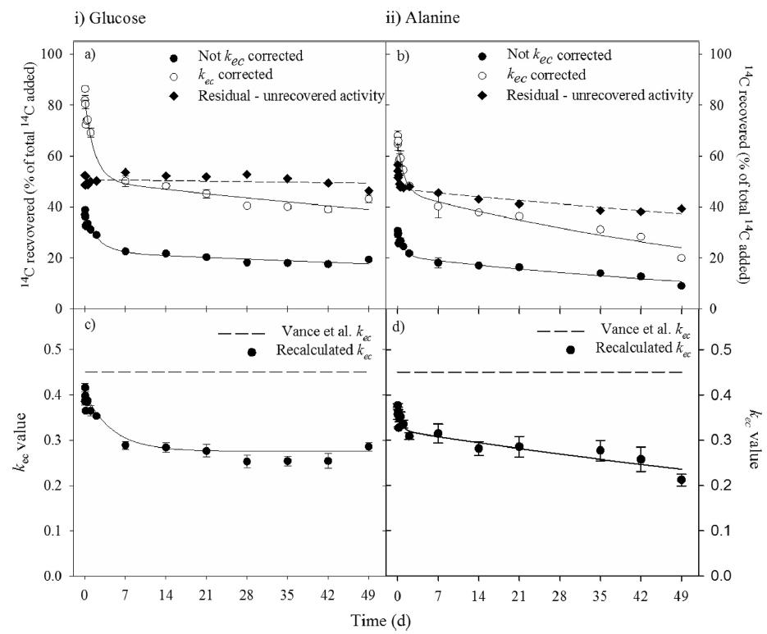
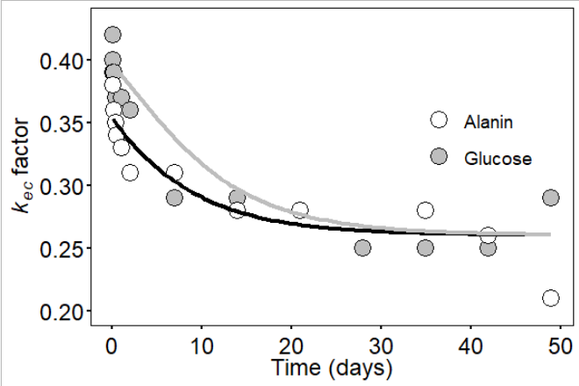
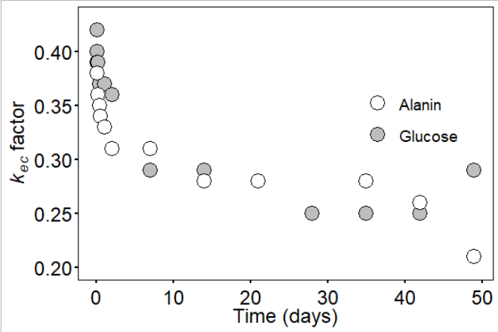
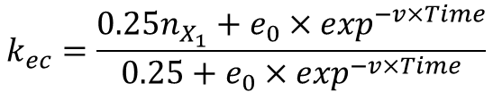


V půdě neměříme biomasu, jen její proxy-parametry
$$k_{ec}=\frac{0.25n_{X_{1}}+e}{0.25+e}$$
Neznáme aktuální růstovou rychlost
$$MBC=\frac{CFE }{k_{ec}}$$
Růstovou rychlost často ovlivňujeme
Glanville et al. (2016)
Přídavek glukozy < 10 nmol(C) g⁻¹
$$\frac{de}{dt}=v×0−v×e=−v×e$$
$$e(t)=e_{0}×\exp^{−v×Time}$$
$$k_{ec}=\frac{0.25n_{X_{1}}+e_{0}×\exp^{−v×Time}}{0.25+e_{0}×\exp^{−v×Time}}$$

Slide 11
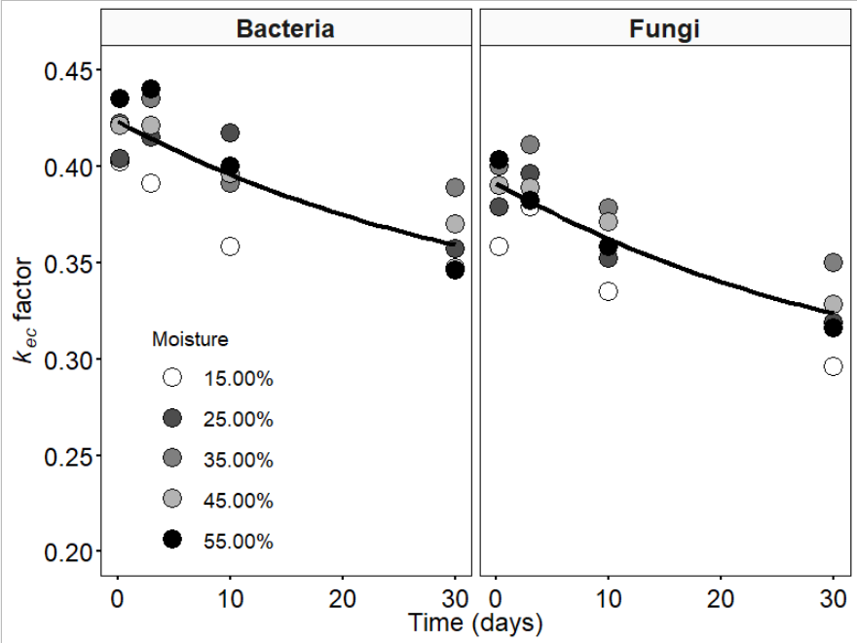
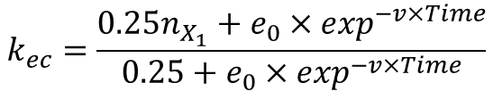
V půdě neměříme biomasu, jen její proxy-parametry
$$k_{ec}=\frac{0.25n_{X_{1}}+e}{0.25+e}$$
Neznáme aktuální růstovou rychlost
$$MBC=\frac{CFE }{k_{ec}}$$
Růstovou rychlost často ovlivňujeme
$$k_{ec}=\frac{0.25n_{X_{1}}+e_{0}×\exp^{−v×Time}}{0.25+e_{0}×\exp^{−v×Time}}$$

Slide 12
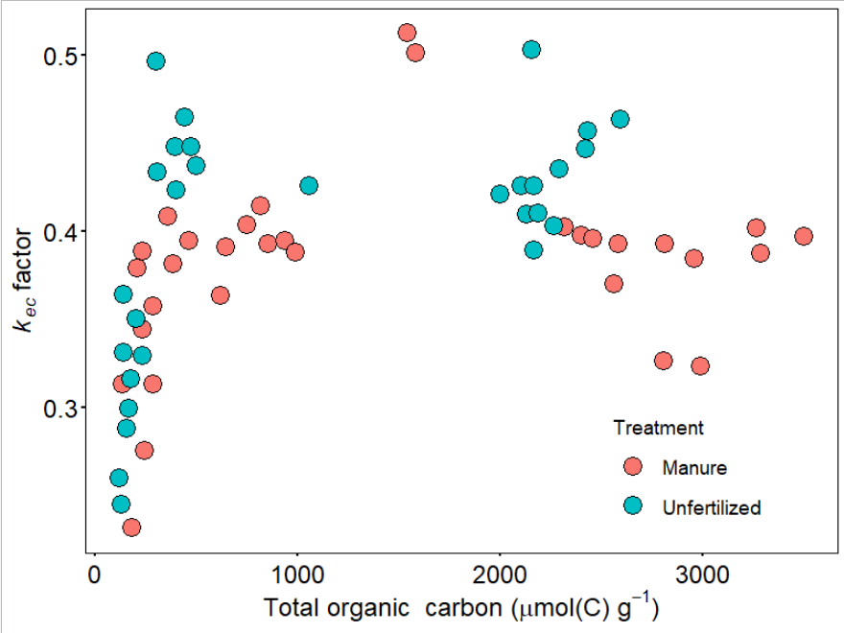
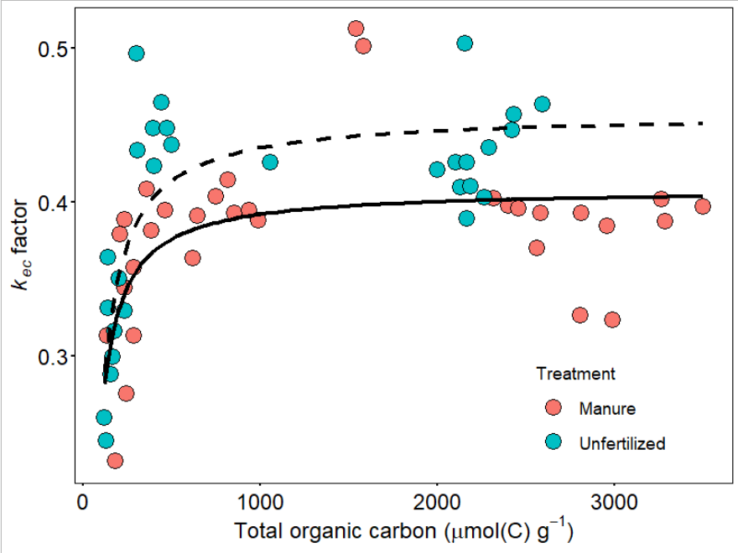
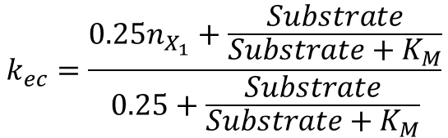



V půdě neměříme biomasu, jen její proxy-parametry
$$k_{ec}=\frac{0.25n_{X_{1}}+e}{0.25+e}$$
Neznáme aktuální růstovou rychlost
$$MBC=\frac{CFE }{k_{ec}}$$
Růstovou rychlost často ovlivňujeme
Růstová rychlost se asi bude lišit mezi horizontama v závislosti na dostupnosti organiky
$$k_{ec}=\frac{0.25n_{X_{1}}+\frac{Substrate}{Substrate+K_{M}}}{0.25+\frac{Substrate}{Substrate+K_{M}}}$$
$$\frac{de}{dt}=0$$
$$v×f=v×e$$
$$f=e=\frac{Substrate}{Substrate+K_{M}}$$
Tessier et al. (1998)

Slide 13
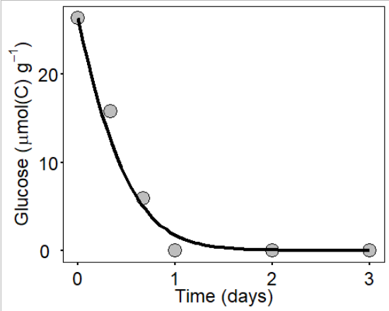
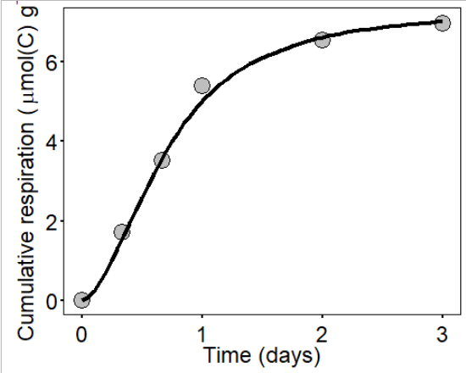
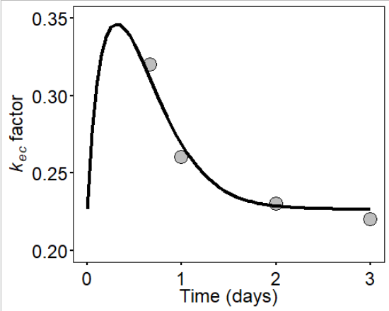
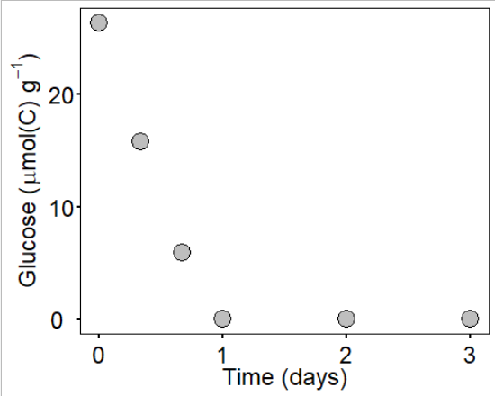
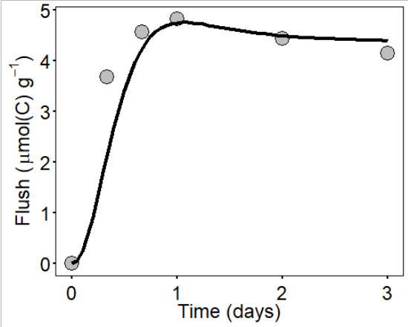
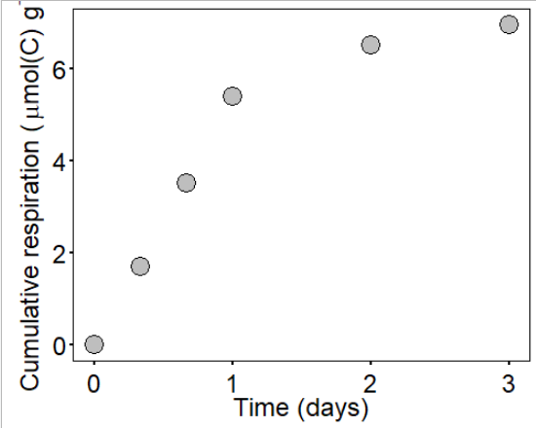
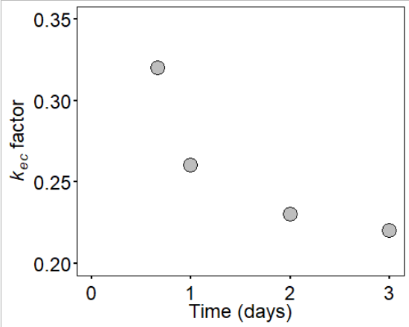
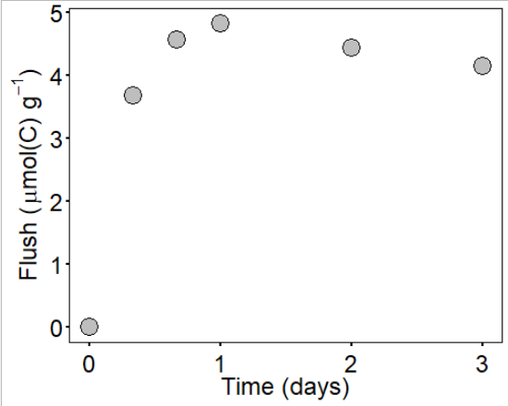
V půdě neměříme biomasu, jen její proxy-parametry
$$k_{ec}=\frac{0.25n_{X_{1}}+e}{0.25+e}$$
Neznáme aktuální růstovou rychlost
$$MBC=\frac{CFE }{k_{ec}}$$
Růstovou rychlost často ovlivňujeme
Hanka a Picina (2004)
Odhaduje se 8 parametrů = 2 na křivku

Slide 14
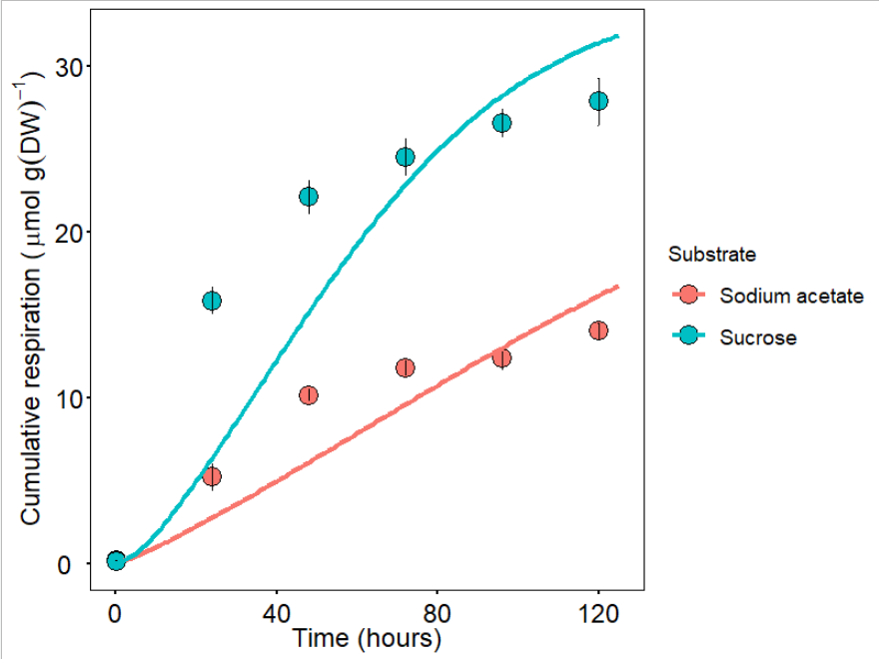
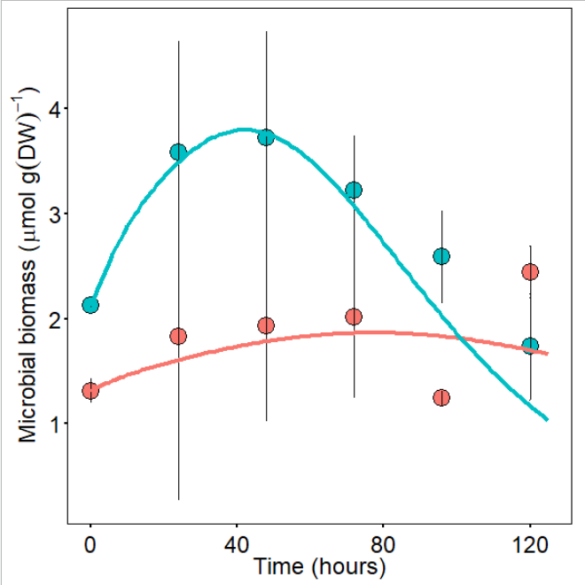
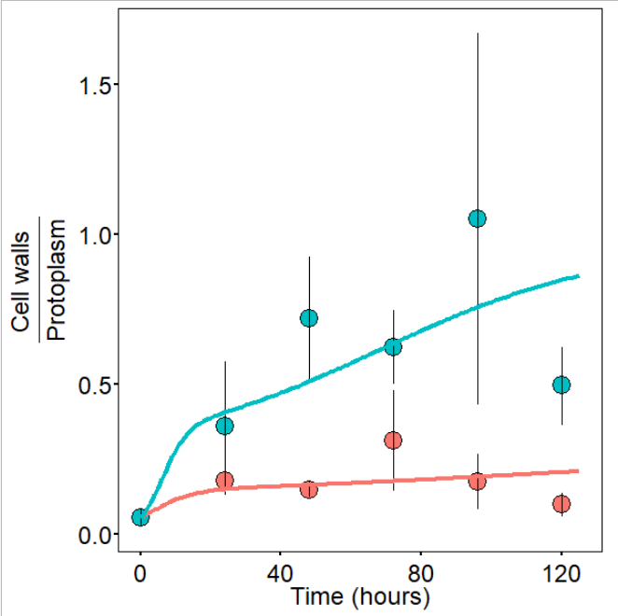
V půdě neměříme biomasu, jen její proxy-parametry
$$k_{ec}=\frac{0.25n_{X_{1}}+e}{0.25+e}$$
Neznáme aktuální růstovou rychlost
$$MBC=\frac{CFE }{k_{ec}}$$
Růstovou rychlost často ovlivňujeme
Katky Zemanové data

Slide 15
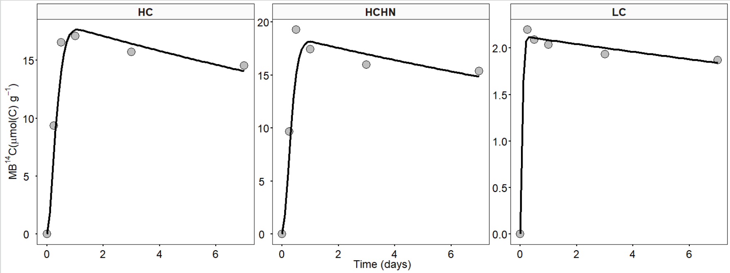
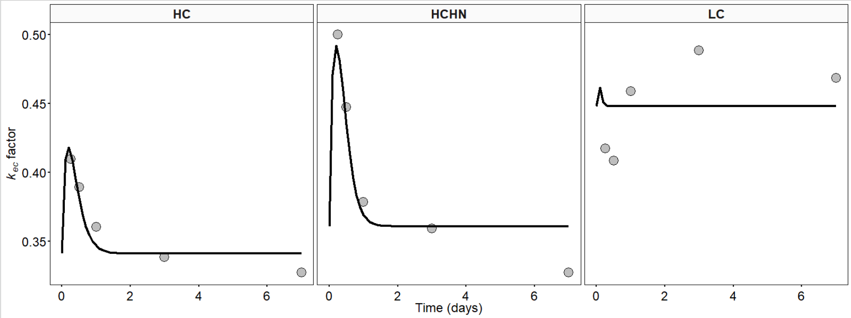
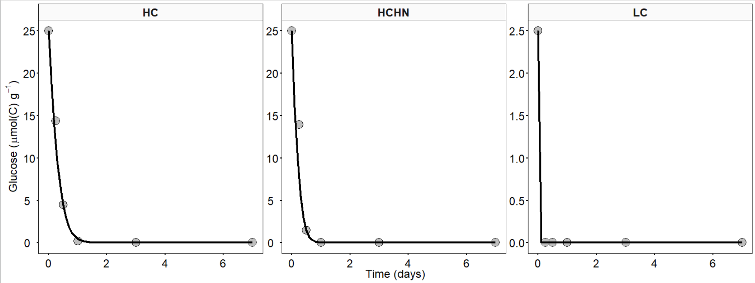
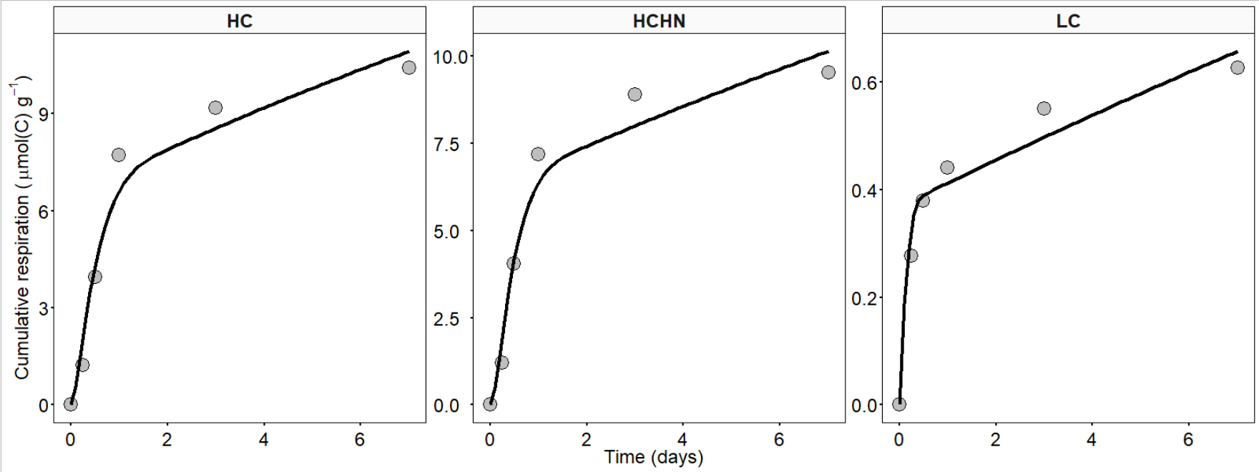
V půdě neměříme biomasu, jen její proxy-parametry
$$k_{ec}=\frac{0.25n_{X_{1}}+e}{0.25+e}$$
Neznáme aktuální růstovou rychlost
$$MBC=\frac{CFE }{k_{ec}}$$
Růstovou rychlost často ovlivňujeme
Bremer and van Kessel (1990)

Slide 16
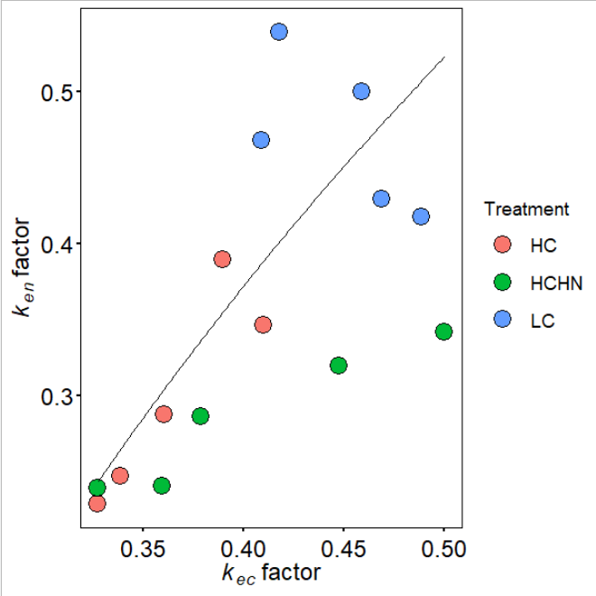
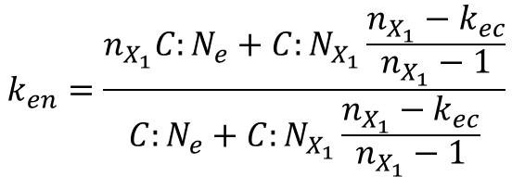
V půdě neměříme biomasu, jen její proxy-parametry
$$k_{ec}=\frac{0.25n_{X_{1}}+e}{0.25+e}$$
Neznáme aktuální růstovou rychlost
$$MBC=\frac{CFE }{k_{ec}}$$
Růstovou rychlost často ovlivňujeme
Bremer and van Kessel (1990)
$$k_{en}=\frac{n_{X_{1}}{C:N}_{e}+{C:N}_{X_{1}}\frac{n_{X_{1}}−k_{ec}}{n_{X_{1}}−1}}{{C:N}_{e}+{C:N}_{X_{1}}\frac{n_{X_{1}}−k_{ec}}{n_{X_{1}}−1}}$$

Slide 17
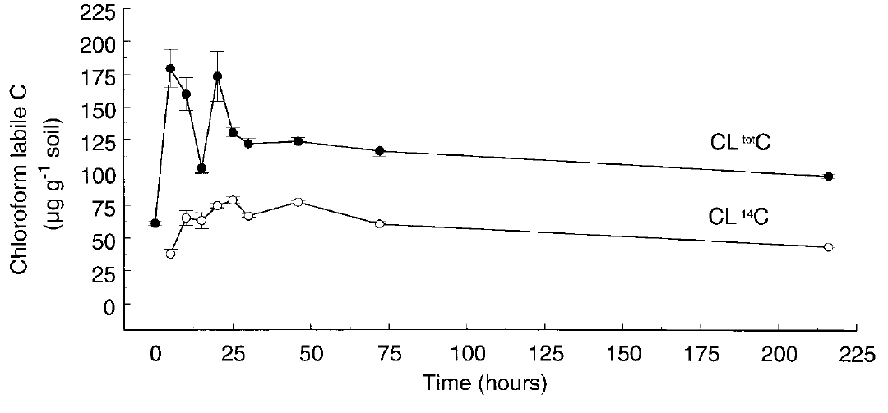
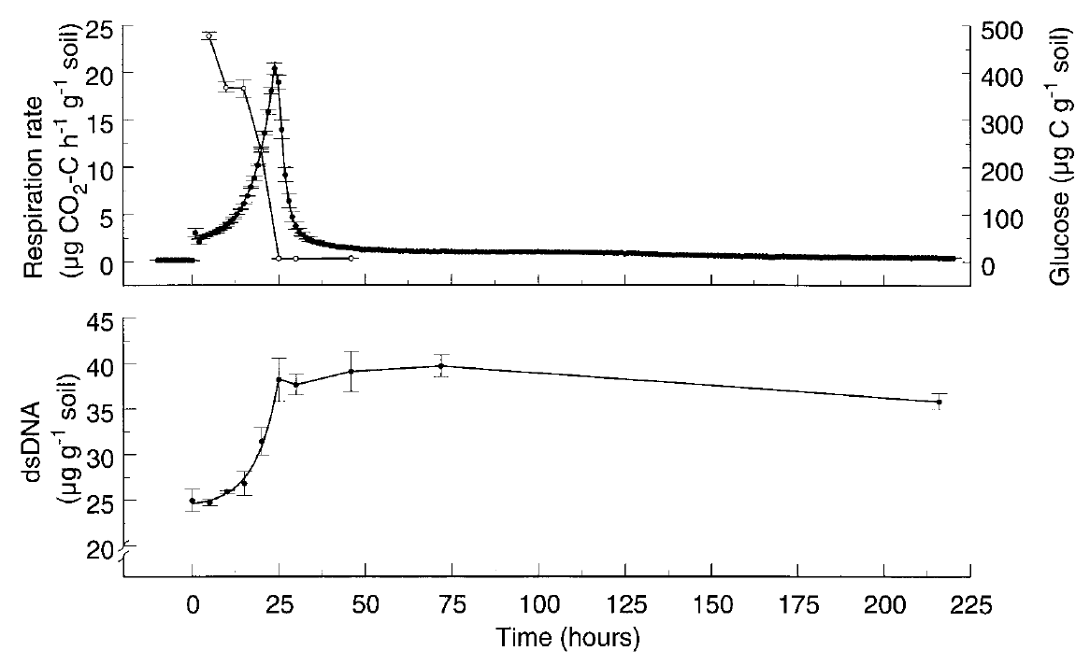
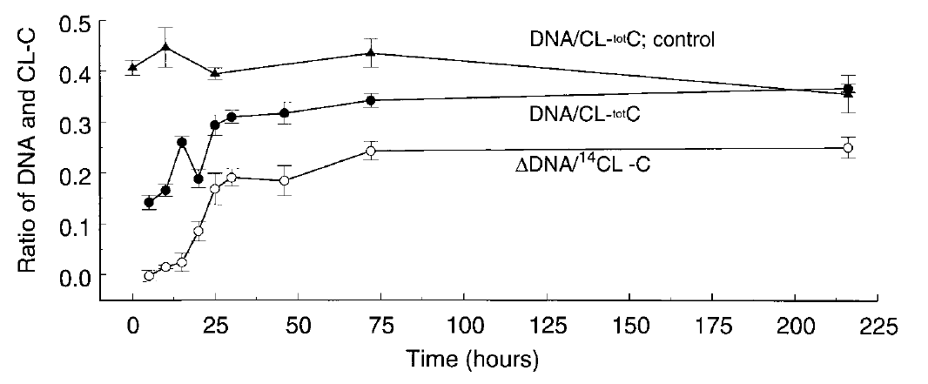
V půdě neměříme biomasu, jen její proxy-parametry
$$k_{ec}=\frac{0.25n_{X_{1}}+e}{0.25+e}$$
Neznáme aktuální růstovou rychlost
$$MBC=\frac{CFE }{k_{ec}}$$
Růstovou rychlost často ovlivňujeme
Marstorp and Witter (1999)

Slide 18
V půdě neměříme biomasu, jen její proxy-parametry
$$k_{ec}=\frac{0.25n_{X_{1}}+e}{0.25+e}$$
Neznáme aktuální růstovou rychlost
$$MBC=\frac{CFE }{k_{ec}}$$
Růstovou rychlost často ovlivňujeme
Marstorp and Witter (1999): Extractable dsDNA and product formation as measures of microbial growth in soil upon substrate addition

Slide 19


V půdě neměříme biomasu, jen její proxy-parametry
$$k_{ec}=\frac{0.25n_{X_{1}}+e}{0.25+e}$$
Neznáme aktuální růstovou rychlost
$$MBC=\frac{CFE }{k_{ec}}$$
Růstovou rychlost často ovlivňujeme
Marstorp and Witter (1999): Extractable dsDNA and product formation as measures of microbial growth in soil upon substrate addition
$$k_{ec}=\frac{0.25n_{X_{1}}+e}{0.25+e}$$
$$k_{DNA}=\frac{0.25i_{X_{1}}}{0.25+e}$$

Slide 20
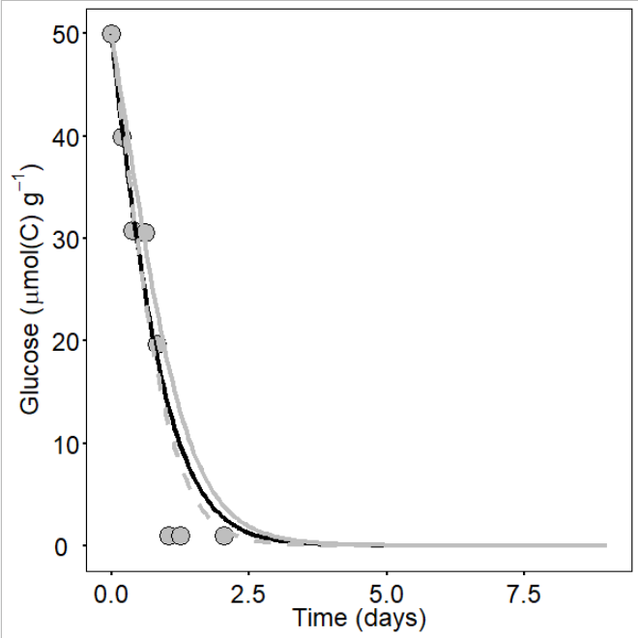
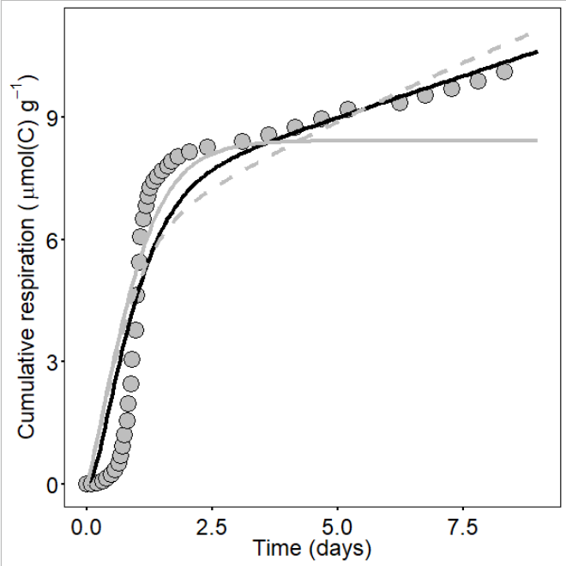
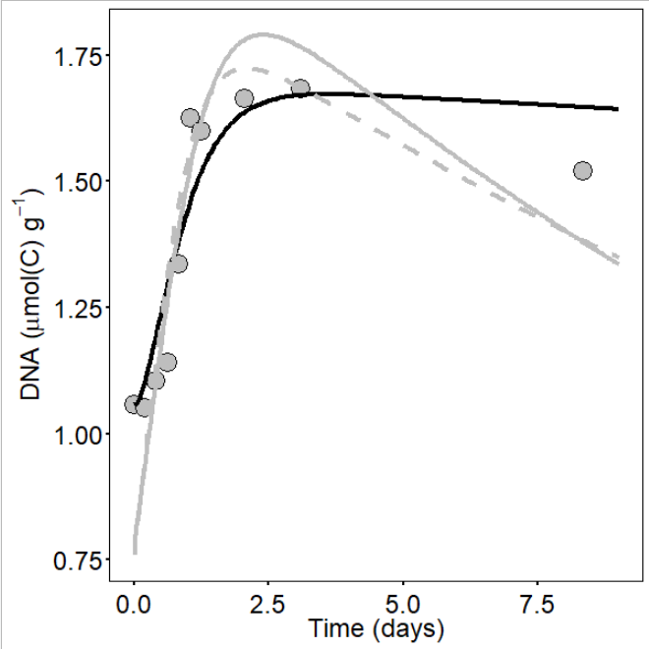
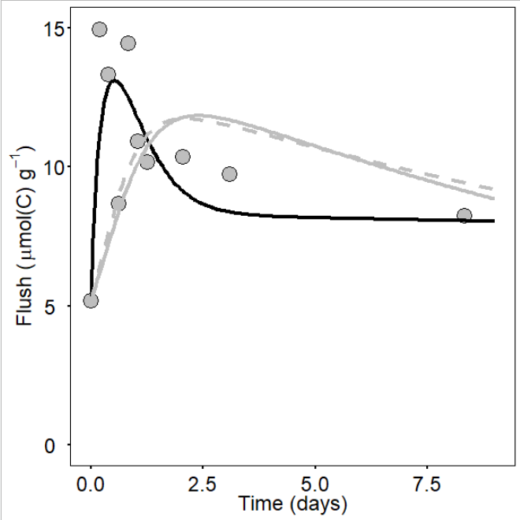
V půdě neměříme biomasu, jen její proxy-parametry
$$k_{ec}=\frac{0.25n_{X_{1}}+e}{0.25+e}$$
Neznáme aktuální růstovou rychlost
$$MBC=\frac{CFE }{k_{ec}}$$
Růstovou rychlost často ovlivňujeme
Marstorp and Witter (1999): Extractable dsDNA and product formation as measures of microbial growth in soil upon substrate addition
V porovnání s používanými modely: Monodův model: F = 13.11, p = 0.003; Pirtův model: F = 1565, p << 0.001

Slide 21
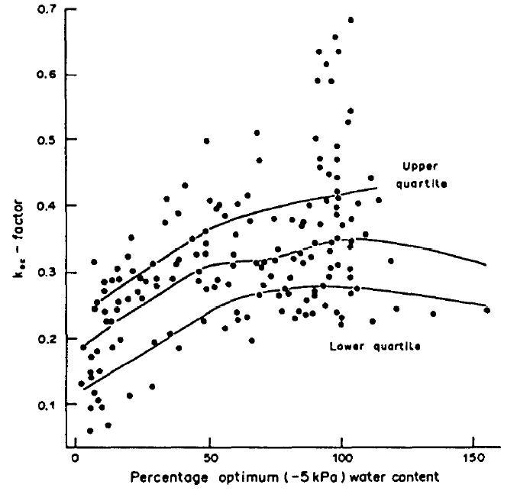
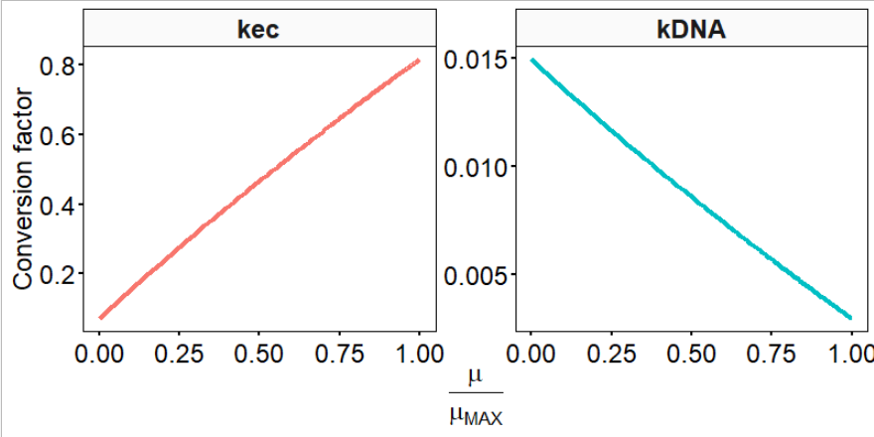
V půdě neměříme biomasu, jen její proxy-parametry
$$k_{ec}=\frac{0.25n_{X_{1}}+e}{0.25+e}$$
Neznáme aktuální růstovou rychlost
$$MBC=\frac{CFE }{k_{ec}}$$
Růstovou rychlost často ovlivňujeme
Marstorp and Witter (1999): Extractable dsDNA and product formation as measures of microbial growth in soil upon substrate addition

Slide 22
V půdě neměříme biomasu, jen její proxy-parametry
$$k_{ec}=\frac{0.25n_{X_{1}}+e}{0.25+e}$$
Neznáme aktuální růstovou rychlost
$$MBC=\frac{CFE }{k_{ec}}$$
Růstovou rychlost často ovlivňujeme
Podobné platí asi i pro ATP:
Joergensen and Raubuch (2002): CFE a ATP
Monodův model: F = 5.25, p = 0.015; Pirtův model: F = 7.72, p = 0.007
Nannipieri et al. (1977): počty buněk a ATP
Monodův model: F = 45.4, p < 0.001; Pirtův model: F = 33.7, p < 0.001
Tsai et al. (1977): CFE a ATP
Monodův model: F = 0.08, p < 1; Pirtův model: F = 0.08, p < 1
A PLFY:
Ziegler et al. (2005): PLFA
Monodův model: F = 6.94, p = 0.005; Pirtův model: F = 4.81, p = 0.027

Slide 23
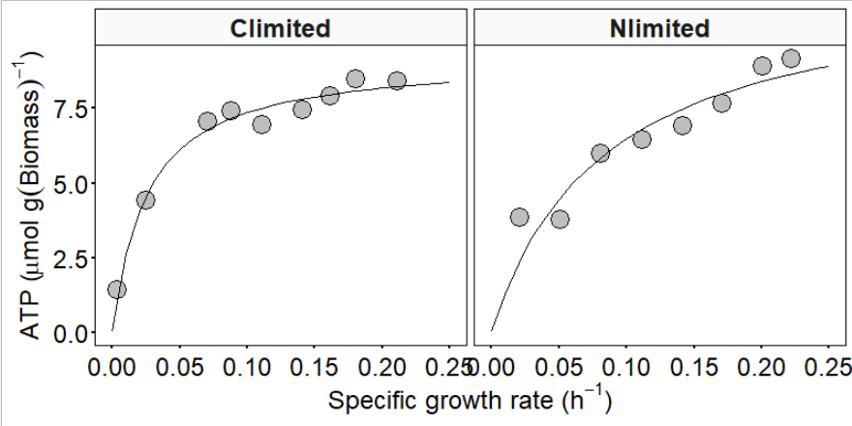
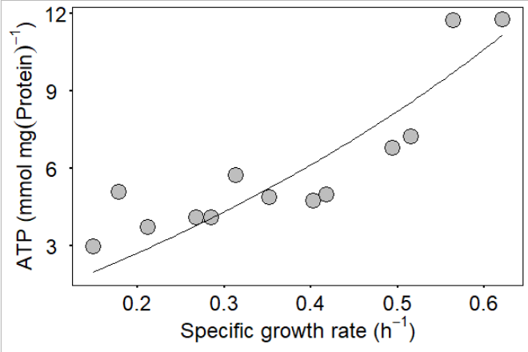
V půdě neměříme biomasu, jen její proxy-parametry
$$k_{ec}=\frac{0.25n_{X_{1}}+e}{0.25+e}$$
Neznáme aktuální růstovou rychlost
$$MBC=\frac{CFE }{k_{ec}}$$
Růstovou rychlost často ovlivňujeme
Podobné platí asi i pro ATP:
Pitt and Bull (1982): Trichoderma aureoviride
Chapman and Atkinson ?

Slide 24










Odhad 6ti parametrů
V půdě neměříme biomasu, jen její proxy-parametry
$$Turnover time=14 hours$$
$$Turnover time=1.3 hours$$
$${C/P}_{X_{1}}=96.7$$
$${C/P}_{e}=75.4$$
$${C/P}_{X_{1}}=24.3$$
$${C/P}_{e}=3.1$$
To může vést k chybám (např. počítání CUE nebo obratu).
Ty chyby se zdají být významný, ale zase jsou systematický, tzn. predikovatelný.
Chen et al. (2019)

Slide 25


V půdě neměříme biomasu, jen její proxy-parametry
To může vést k chybám (např. počítání CUE nebo obratu).
Ty chyby se zdají být významný, ale zase jsou systematický, tzn. predikovatelný.

Slide 26
V půdě neměříme biomasu, jen její proxy-parametry
To může vést k chybám (např. počítání CUE nebo obratu).
Ty chyby se zdají být významný, ale zase jsou systematický, tzn. predikovatelný.
Neexistuje jednoduchý způsob korekce. Vždycky se musí měřit víc parametrů a to ideálně v čase.

